Slide 1

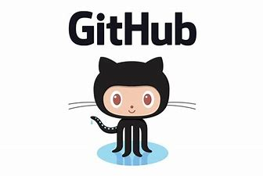
Git and GitHub
郑州工程技术学院
ONEWEEK MEDIA CULTURE CO.LTD
李春辉
波洛比克
2019年4月15日

Slide 2
01
Git和Github的来历
02
什么是Git和Github？
03
为什么要使用Git？
04
为什么要使用Github?

Slide 3

Git和Github的来历
Git的由来
Github的来历
Linux 之父 Linus 在 1991 年创建开源的 Linux 操作系统之后，由于社区提交的代码量大到难以通过手工合并，于是 Linus 选择了一个分布式商业版本控制系统 BitKeeper， 2005 年BitKeeper 所在公司发现 Linux 社区有人企图破解它，收回 Linux 社区的免费使用权。Linus 花了十天时间用 C 语言写好了一个开源的版本控制系统，就是Git。
2007 年旧金山三个年轻人觉得 Git 是个好东西，就搞了一个公司名字叫 GitHub，第二年上线了使用 Ruby 编写的同名网站 GitHub，这是一个基于 Git 的免费代码托管网站（有付费服务）

Slide 4

什么是Git和Github
什么是Git？
什么是Github？
它是一款免费的、开源的分布式版本控制系统，由著名的Linux发明者Linus Torvalds开发的。用来进行版本控制的，它是用来保存项目的地方。但是项目要是运行，还是需要你本地的环境，它只不过是用来保存代码。
主要提供基于Git的版本控制托管服务。也就是说现在GitHub上托管的所有项目代码都是基于Git来进行版本控制的，所以Git只是GitHub上用来管理项目的一个工具而已。

Slide 5
为什么要使用Git
案例
什么是版本控制？
一个公司要开发一款软件，但是开发软件的工程师全部分布在不同的地方，公司对代码有着明确的开发规范，不可能再像在学校做的课程设计一样，觉得别人的代码学的不规范，“duang”一下就给被人把代码改了或者删了，这种情况对于十几个人开发的大项目显然是不适合的，这个时候我们就需要对开发的项目进行版本控制。
简单的说：就是你可以在这个版本管理工具上清楚的看到每次不同的人在同一个项目上所做的修改说明，并且可以选择下载你需要的版本下来再进行修改。

Slide 6


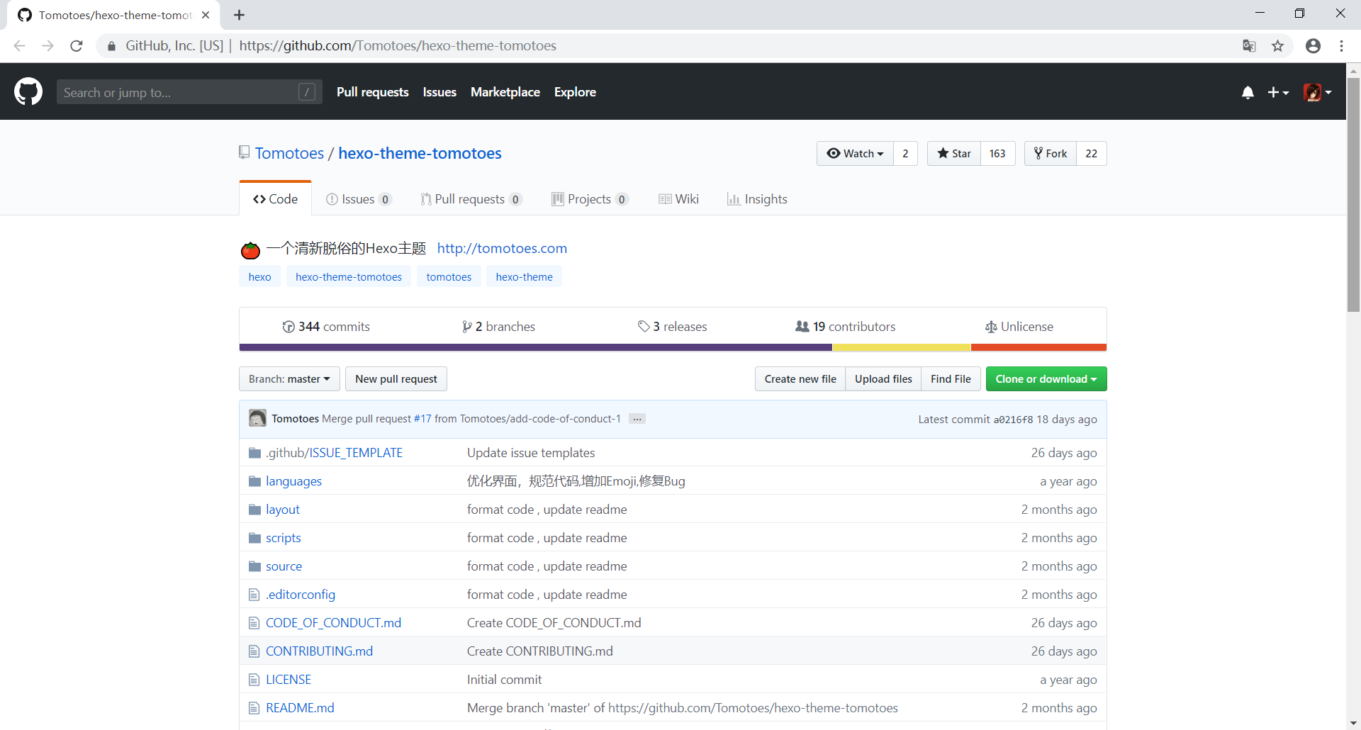
为什么要使用Github？
cont
代码托管
作为开源代码库以及版本控制系统，Github拥有超过900万开发者用户。随着越来越多的应用程序转移到了云上，Github已经成为了管理软件开发以及发现已有代码的首选方法。
ents

Slide 7


THANKS
郑州工程技术学院
李春辉
2019年4月15日

